Slide 1


イノベーション理数探究基礎
ミニ探究Ⅱ 化学分野
『量る!計る!測る!～液体の体積を量る～』
宮城県仙台第三高等学校
Miyagi Prefectural Sendai Daisan Senior High School
１

Slide 2
○目的
宮城県仙台第三高等学校
複数のガラス器具で液体の体積を量る技能を高める。また，ガラス器具による精度の違いを知る。
可能な限り丁寧に測定することが必要。
Miyagi Prefectural Sendai Daisan Senior High School
２

Slide 3
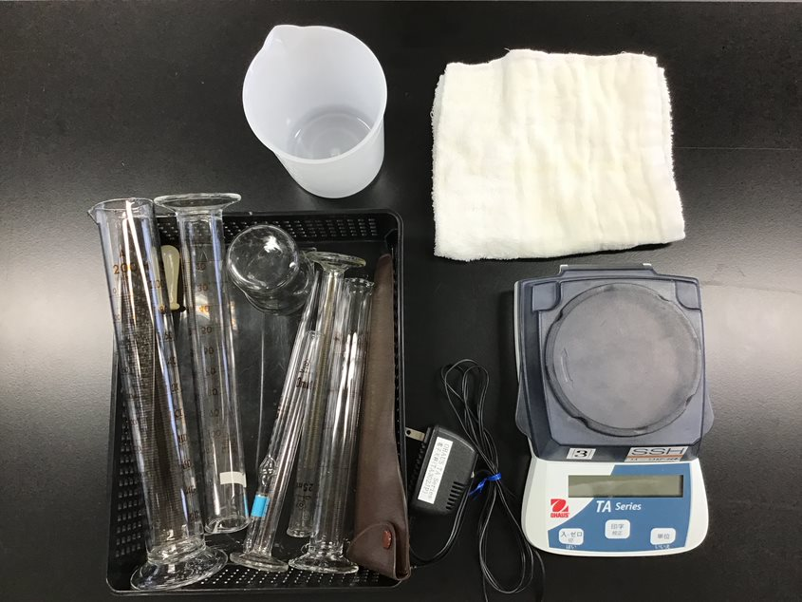
本日の材料
宮城県仙台第三高等学校
ガラスです。
割れます。
（約2000円）
丁寧に
扱って下さい。
Miyagi Prefectural Sendai Daisan Senior High School
３

Slide 4
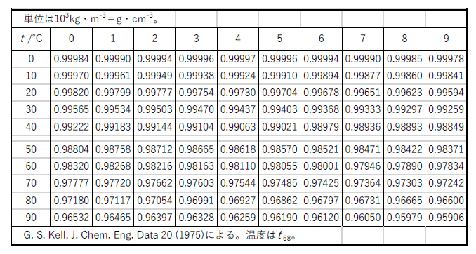
温度と水の密度の関係 50mL（cm³）は何g？
宮城県仙台第三高等学校
Miyagi Prefectural Sendai Daisan Senior High School
４

Slide 5
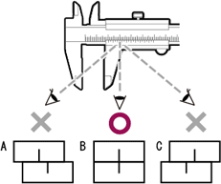
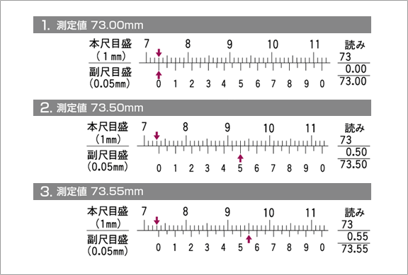
① 実験準備
使用器具の内径を測り、記録する。
宮城県仙台第三高等学校
73
揃っているところが、少数以下の値
Miyagi Prefectural Sendai Daisan Senior High School
５

Slide 6
内径を記録。
宮城県仙台第三高等学校
 | 内 径
ビーカー（100mL） | mm
メスシリンダー（200ｍL） | mm
メスシリンダー（100ｍL） | mm
メスシリンダー（50ｍL） | mm
メスシリンダー（25ｍL） | mm
メスシリンダー（10ｍL） | mm
Miyagi Prefectural Sendai Daisan Senior High School
６

Slide 7
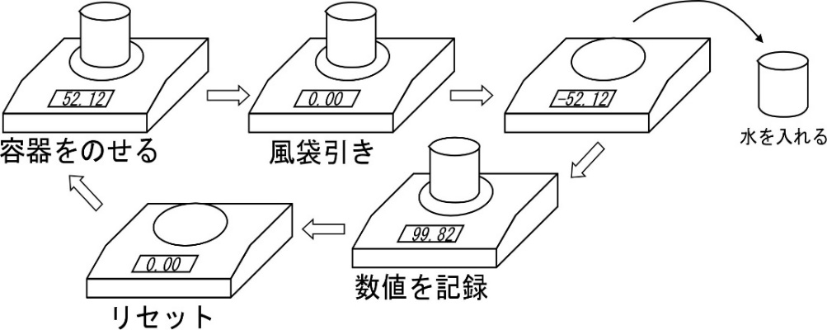
ビーカー：50 mLの水を測り、質量を記録。
宮城県仙台第三高等学校
記録
ゼロ
メモリで５０ｍＬ
記録
５０．０
交代して
全員が行う。
Miyagi Prefectural Sendai Daisan Senior High School
７

Slide 8
器具の質量、水の質量を記録。データ入力
宮城県仙台第三高等学校
クラスルームにデータ入力用のエクセルのリンクがあります。
班員全員分を記録。
Miyagi Prefectural Sendai Daisan Senior High School
８

Slide 9
今後の日程
宮城県仙台第三高等学校
この2日間はなくなりました。
来週はこのデータを分析します。
クラスルームのリンク → エクセルに記録しよう。
今回の結果でデータサイエンスの時間で相関を分析！
Miyagi Prefectural Sendai Daisan Senior High School
９

